Slide 1
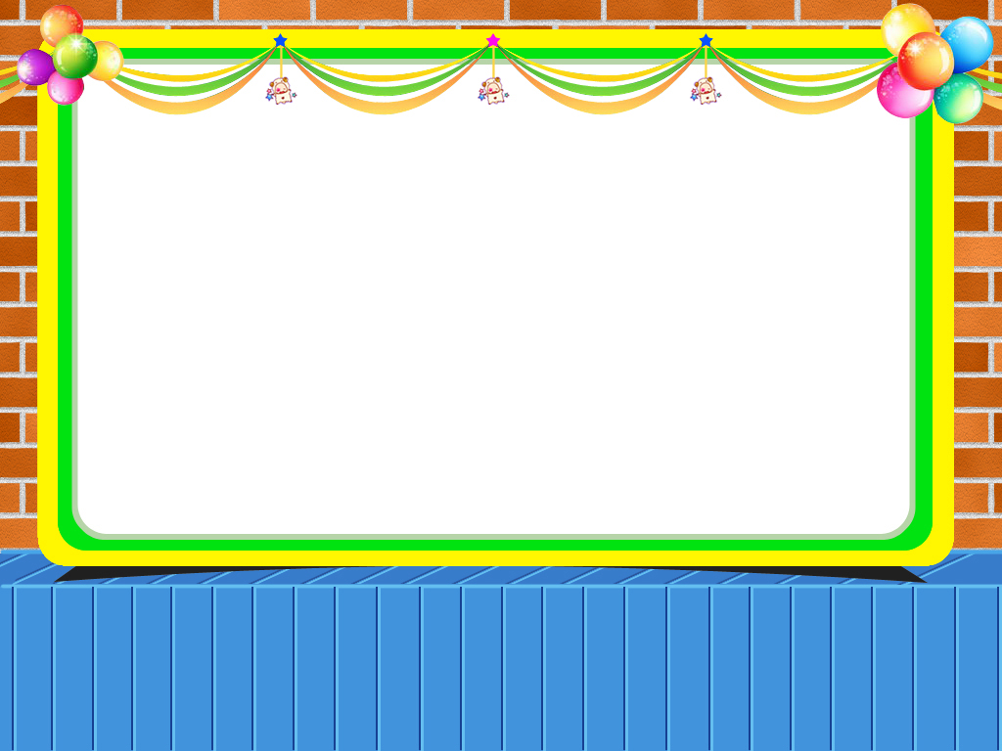
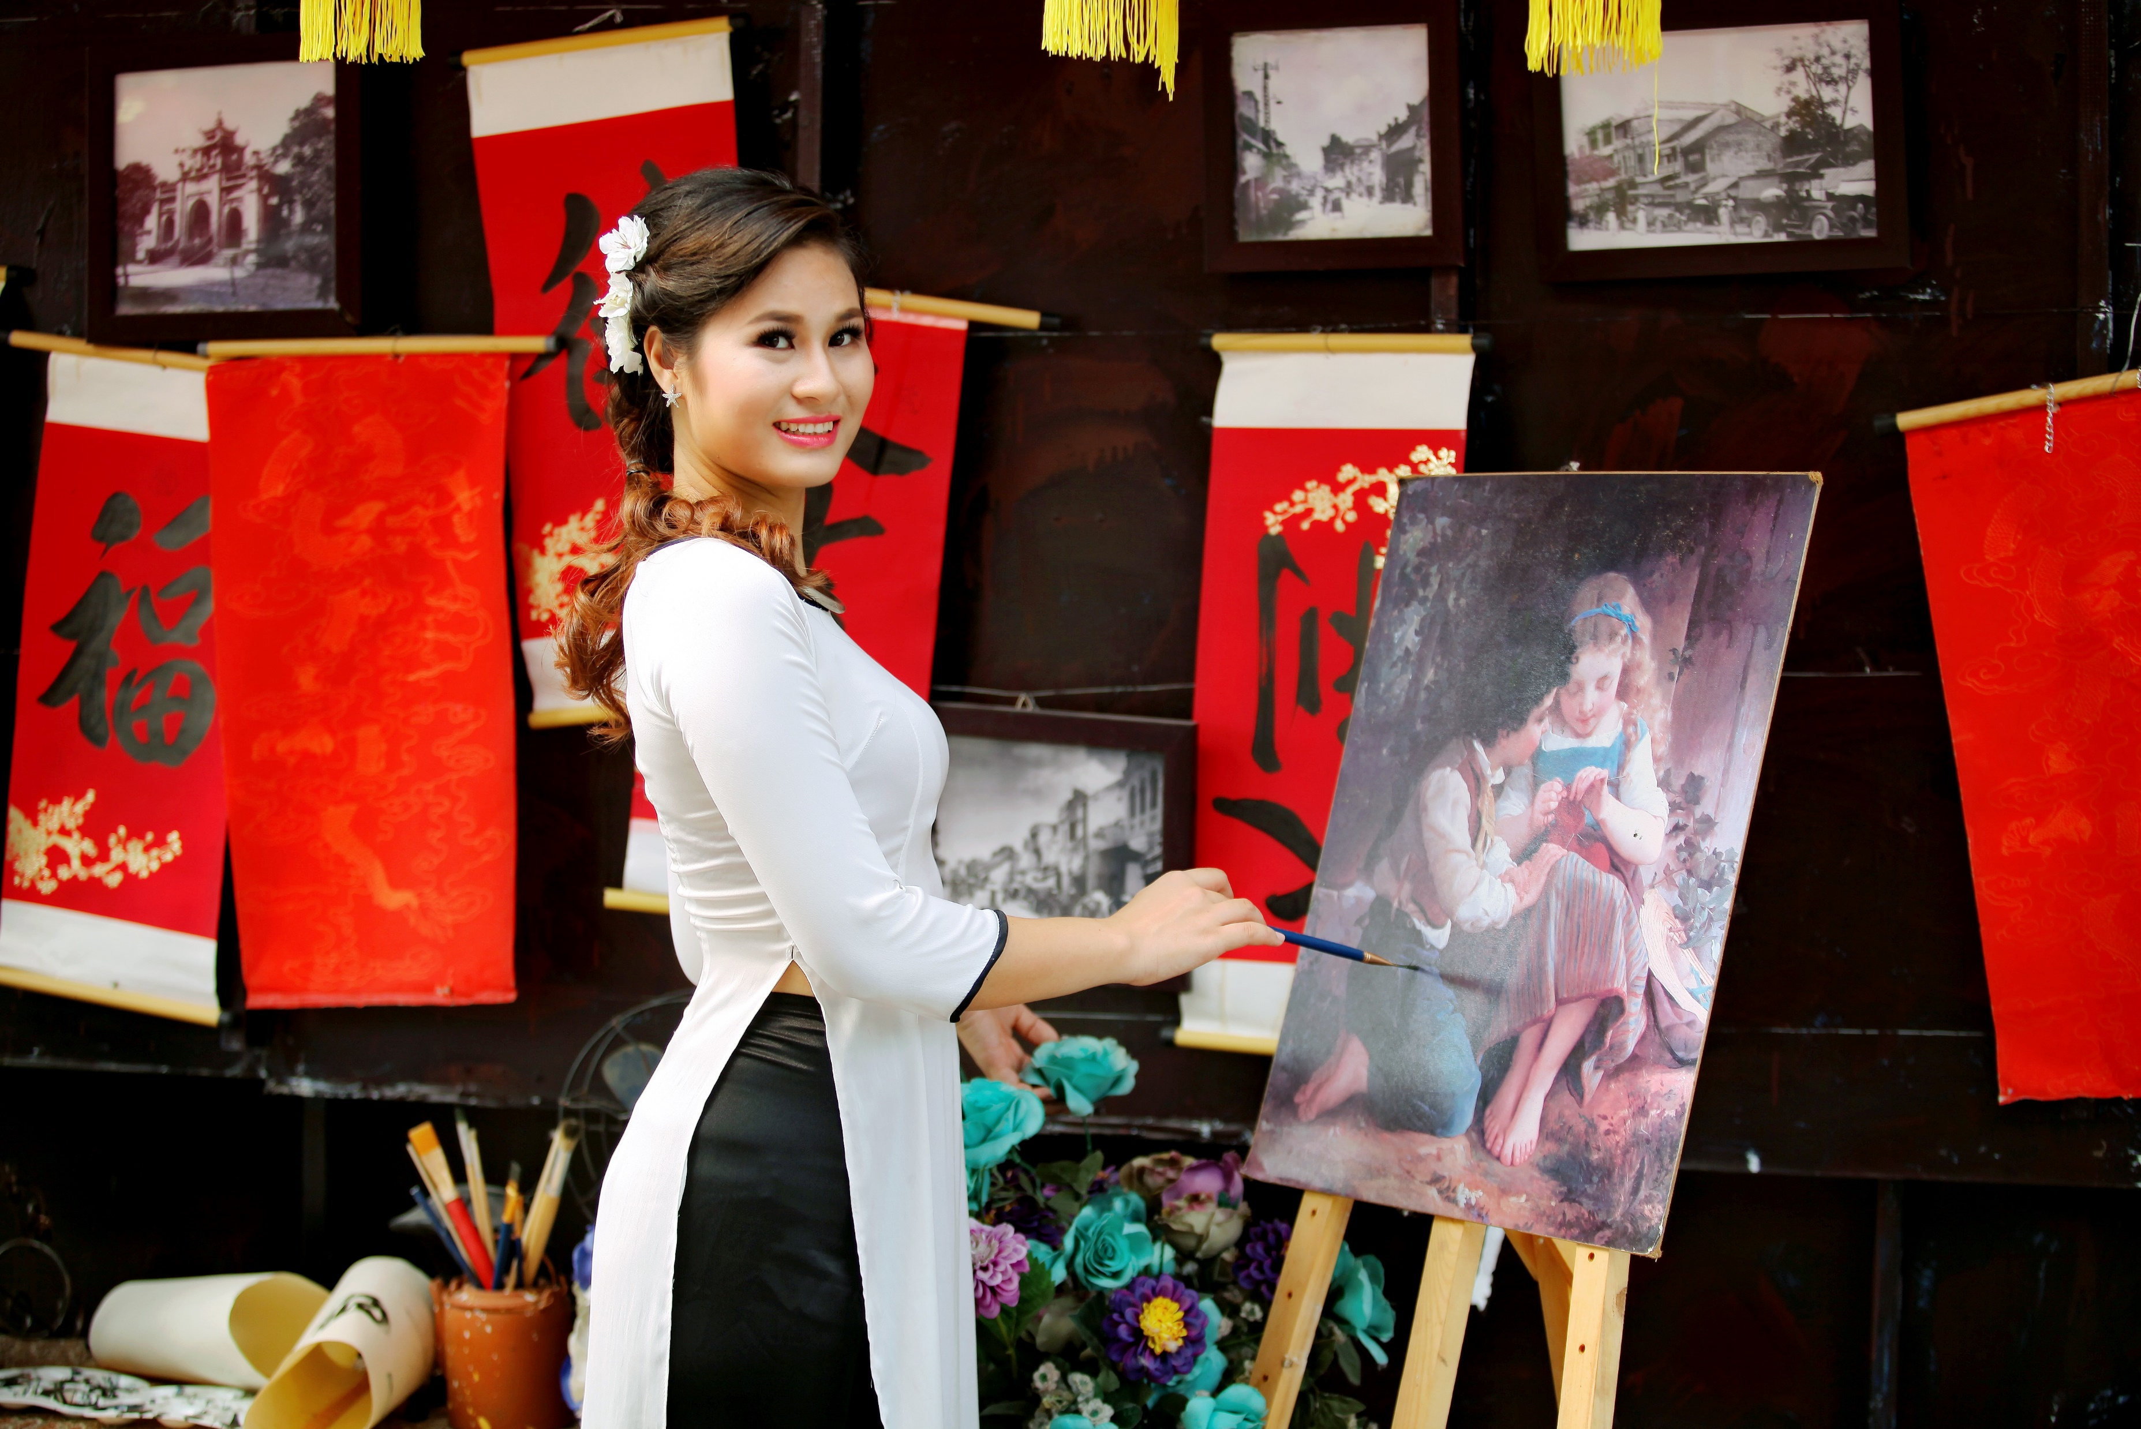



TRƯỜNG MẦM NON ĐÔ THỊ VIỆT HƯNG
LÀM QUEN VỚI TOÁN
TRÒ CHƠI VỚI HÌNH DẠNG
Giáo viên : Nguyễn Thị Hương Trang

Slide 2
Trò chơi với hình dạng
DỄ
KHÓ
HƯỚNG DẪN

Slide 3





Ý NGHĨA CỦA BIỂU TƯỢNG
CÂU HỎI
ĐÁP ÁN
CHUYỂN TIẾP
QUAY LẠI TRANG ĐẦU

Slide 4
Trò chơi với hình dạng
DỄ
KHÓ
HƯỚNG DẪN

Slide 5
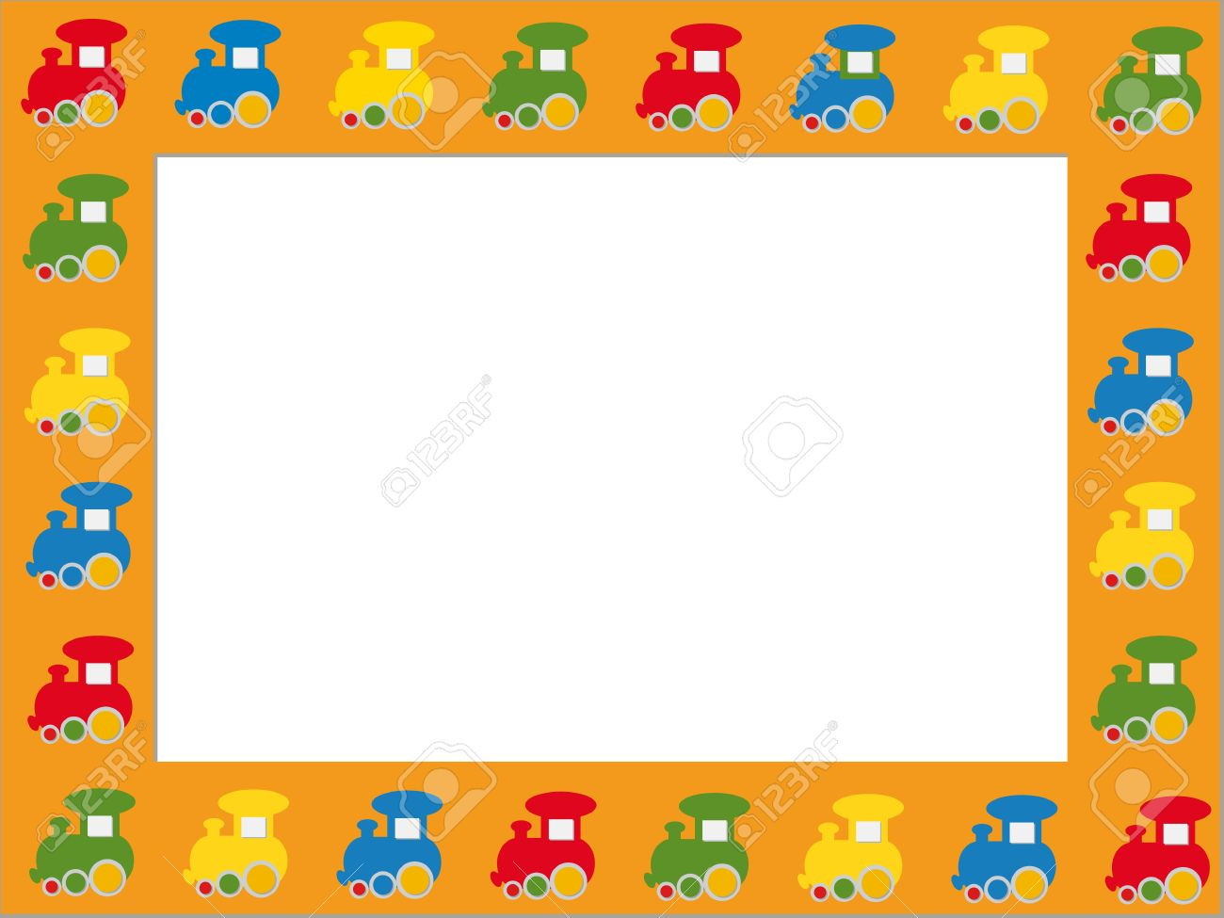





Slide 6



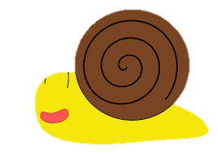




Slide 7





Slide 8




Slide 9

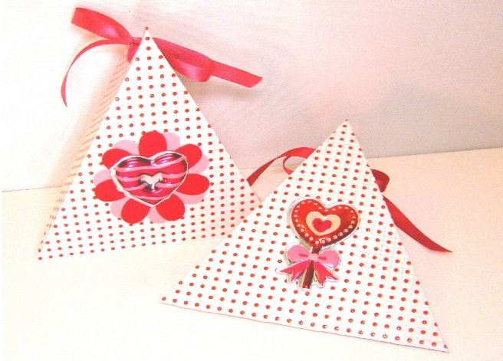
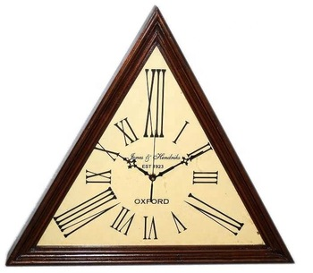
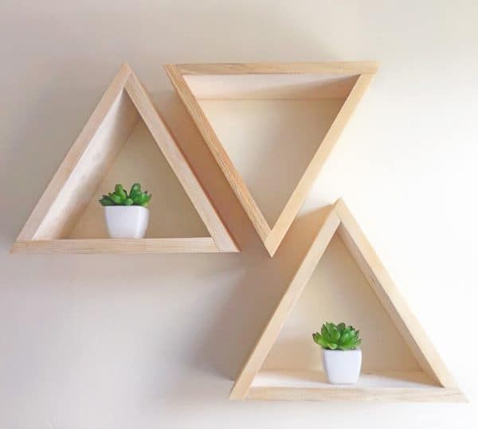




Slide 10





Slide 11

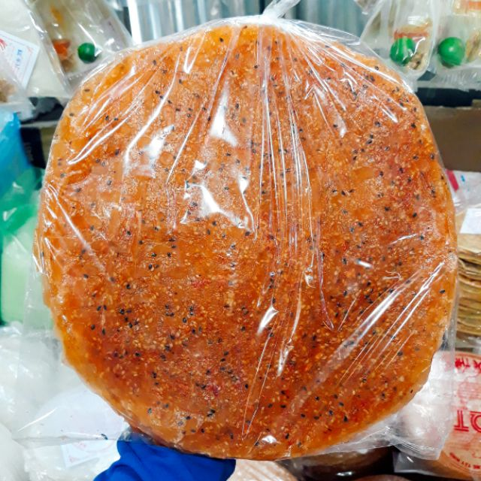
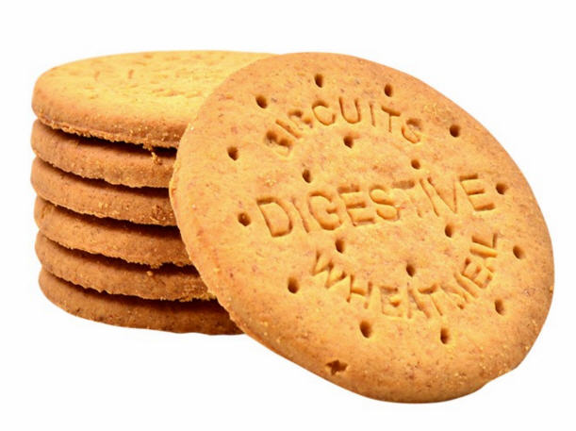

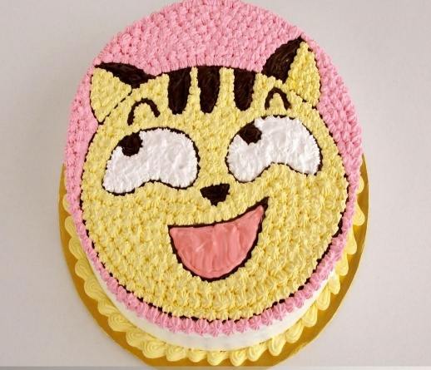
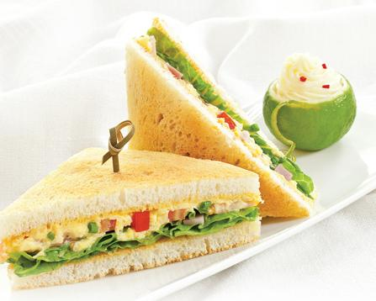
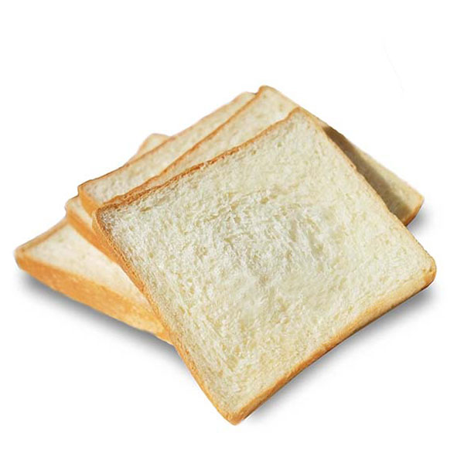
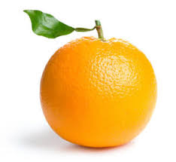




Slide 12
Trò chơi với hình dạng
DỄ
KHÓ
HƯỚNG DẪN

Slide 13
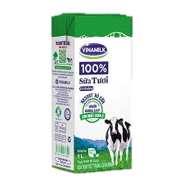


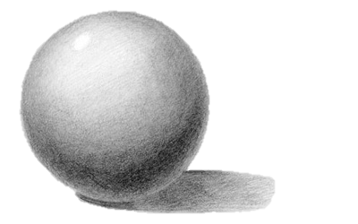
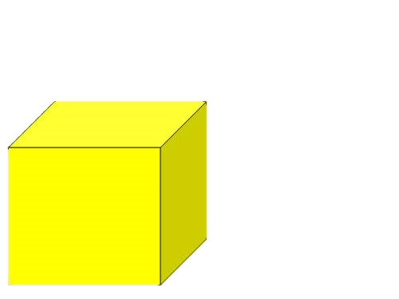
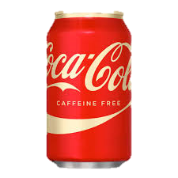
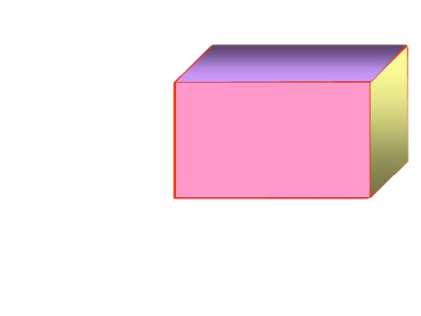
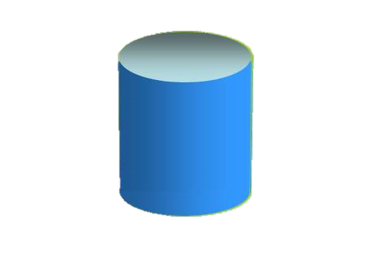




Slide 14
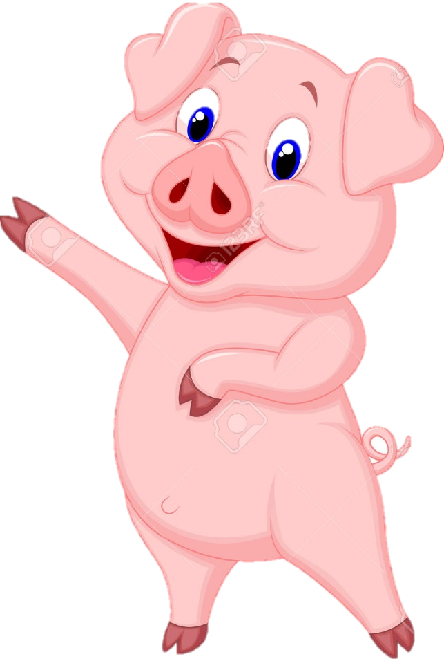

Slide 15




Slide 16



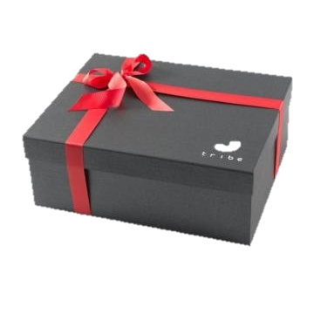


Bé hãy chọn tặng bạn cá những hộp quà có dạng khối vuông nhé

Slide 17
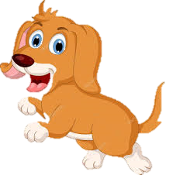
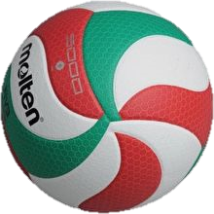

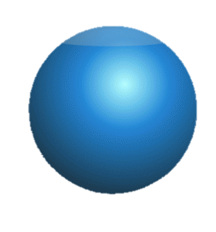



Slide 18



Slide 19


Slide 20

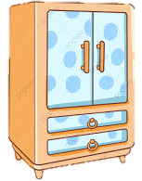


Slide 21

HẸN GẶP LẠI CÁC BÉ TRONG GIỜ HỌC TIẾP THEO

